Slide 1
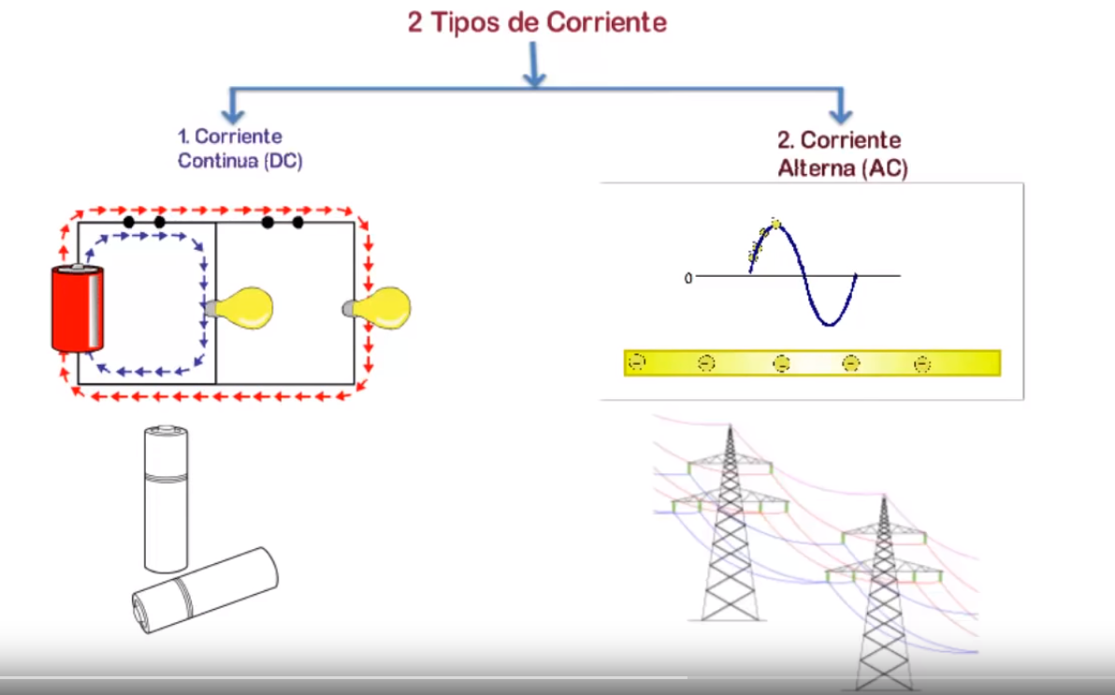
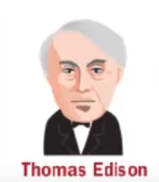
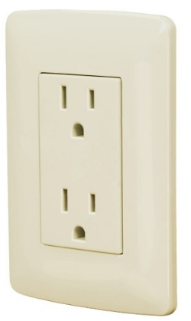

Slide 2


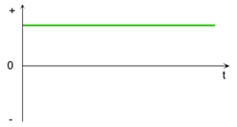
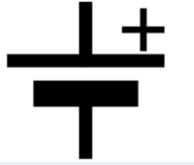
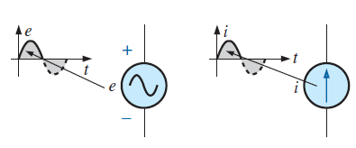
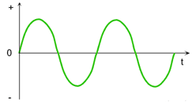
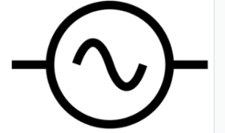

Corriente Directa
Corriente Alterna

Slide 3
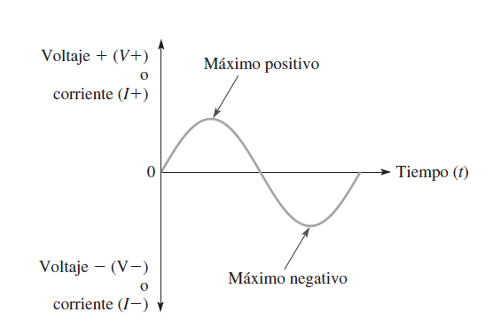


Slide 4

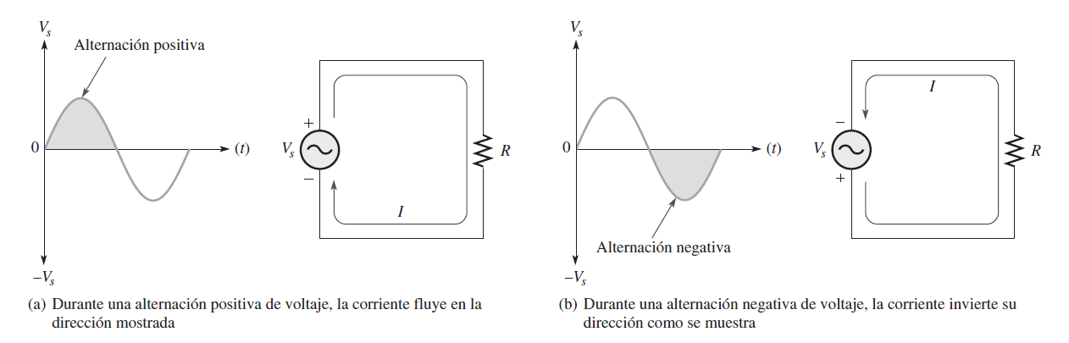

Las alternaciones positivas y negativas combinadas forman un ciclo de una onda seno.

Slide 5
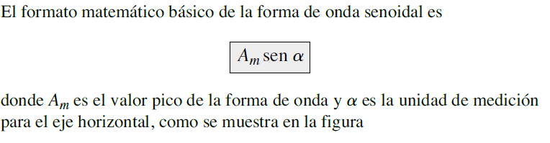
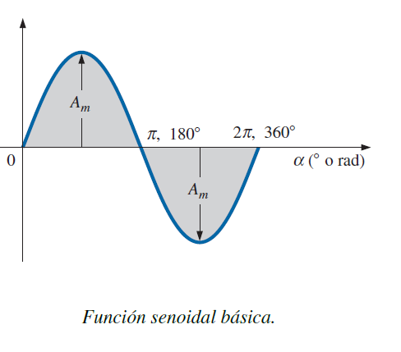
FORMATO GENERAL DEL VOLTAJE O CORRIENTE SENOIDAL
La ecuación establece que el ángulo a través de la cual pasará el vector rotatorio, está determinado por su velocidad angular y el lapso durante el cual gira el vector.
Notes:
Ω Omega mayúscula -- ω omega minúscula, Α alfa mayúscula --- α alfa minúscula

Slide 6

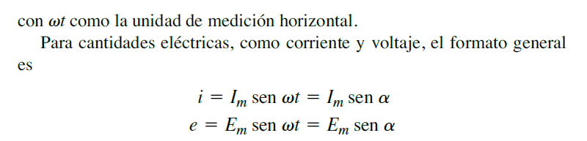
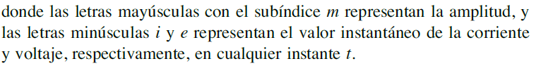
El formato general de una onda seno también puede escribirse:

Slide 7
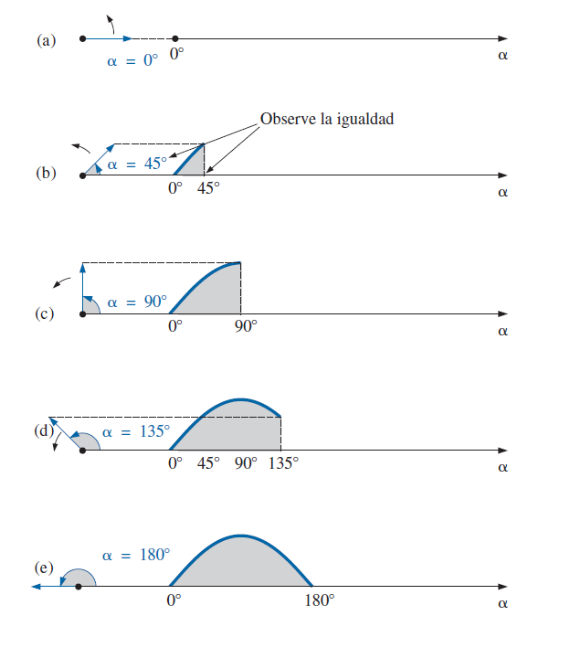
Notes:
Grados sexagesimal y radianes

Slide 8
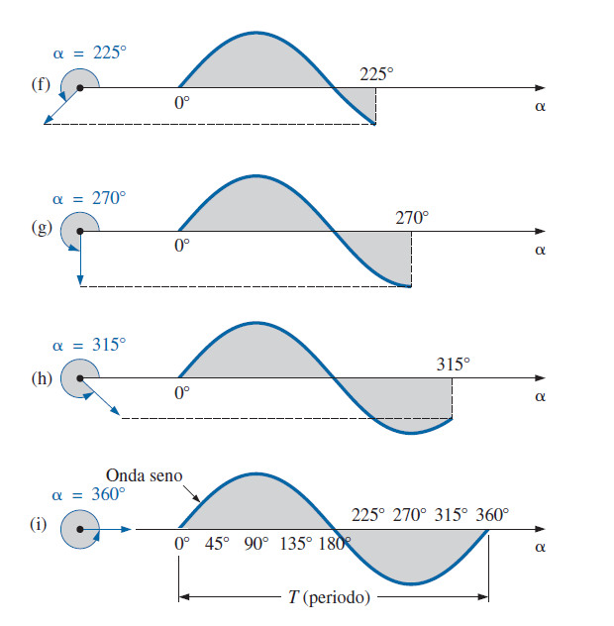

Slide 9
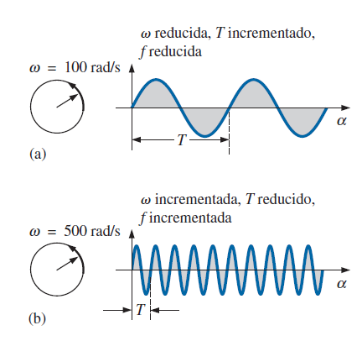


Slide 10
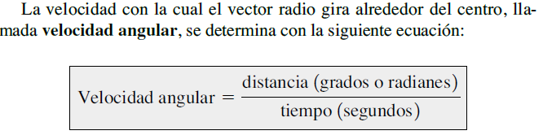
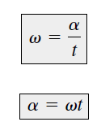
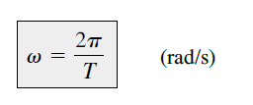
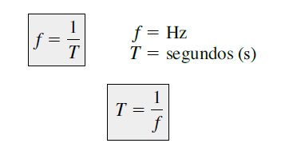

Grados/seg

Slide 11
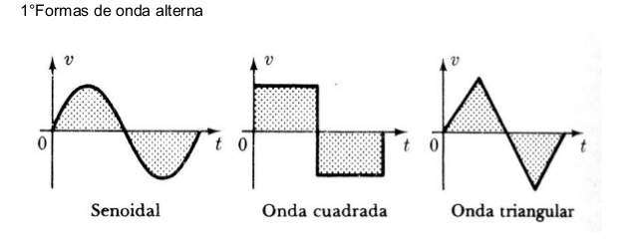

Forma de onda.
Trayectoria trazada por una cantidad.
Valor instantáneo o valor RMS (root mean square).
Magnitud de una forma de onda en cualquier instante.

Slide 12
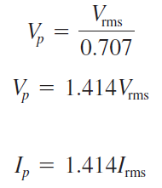
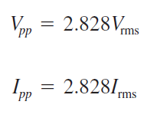
Valor Pico.
Valor instantáneo máximo de una función, medido con respecto al nivel de cero volts.
Valor pico-pico.
Es el voltaje completo entre picos positivos y negativos de la forma de onda, es decir, la suma de los picos positivos y negativos.

Slide 13
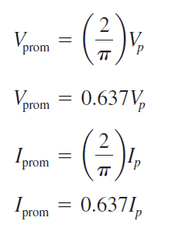
Valor promedio.
Valor promedio es el área total debajo de la curva de medio ciclo dividida entre la distancia en radianes de la curva a lo largo del eje horizontal.

Slide 14
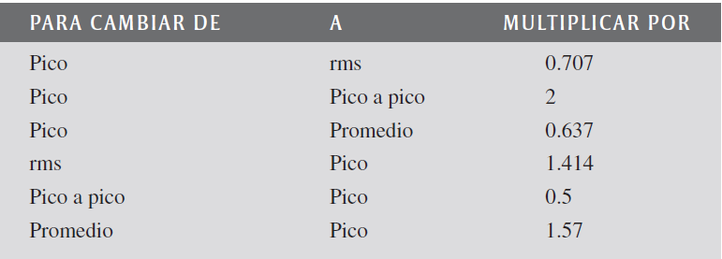

Slide 15
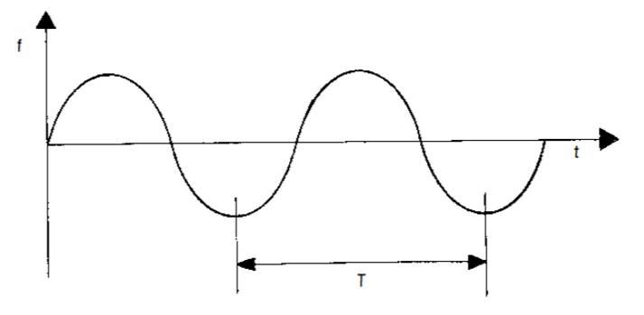

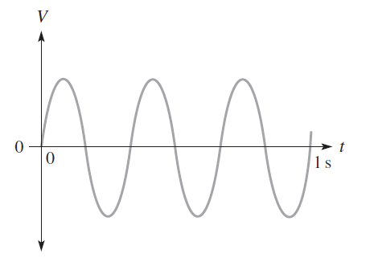
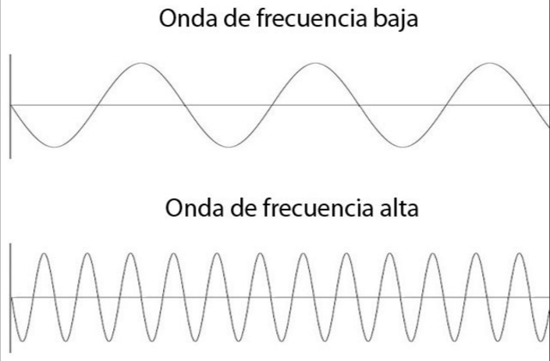

Periodo (T).
Tiempo de un ciclo completo de la forma de onda.
Ciclo.
Parte de una forma de onda contenida en un periodo.
Frecuencia (f).
Cantidad de ciclos por segundo.
Unidad de medida es el Hertz.

Slide 16
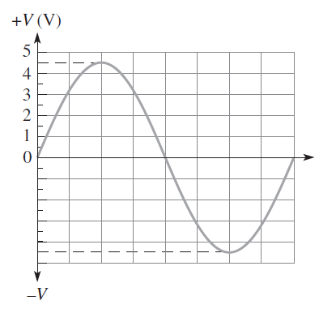
Ejemplo: De la siguiente figura determine Vp, Vpp, Vrms y el Vprom en medio ciclo para la onda seno.

Slide 17
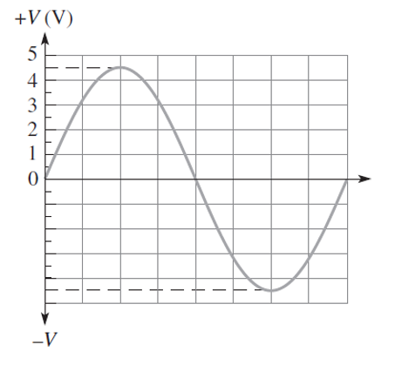
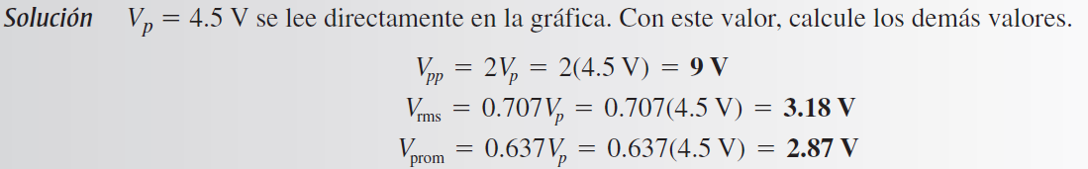

Slide 18
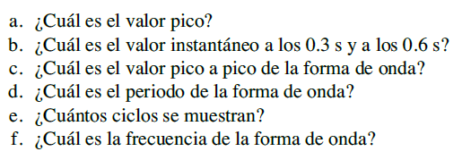
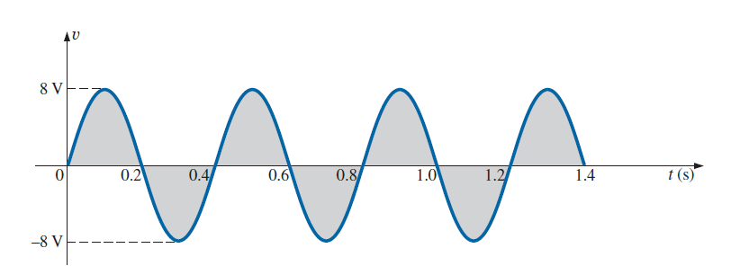
Para la siguiente figura:

Slide 19
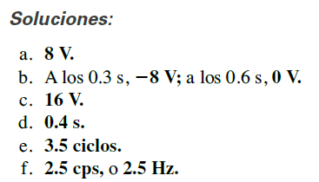

Slide 20


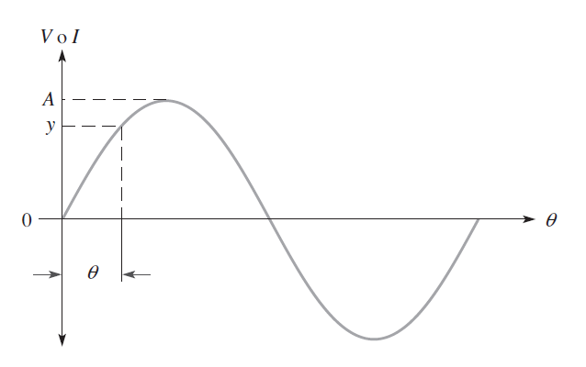
Valor instantáneo

Slide 21
Ejemplo:
Cierta onda Seno de Voltaje tiene un valor pico de 10v. Calcular el voltaje instantáneo en un punto localizado en 60° a lo largo del eje horizontal
Ejemplo:
Notes:
Ejemplo 2: Solución: 18.12 V

Slide 22
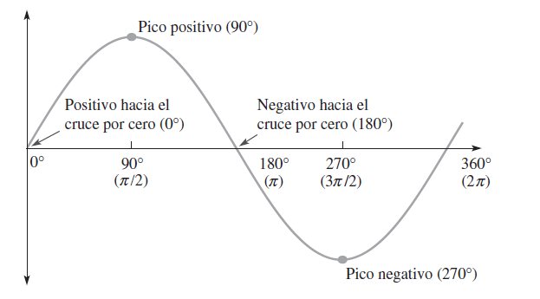
FASE DE UNA ONDA
La fase de una onda Seno es una medición angular que especifica la posición de dicha onda Seno con respecto a una referencia.

Slide 23
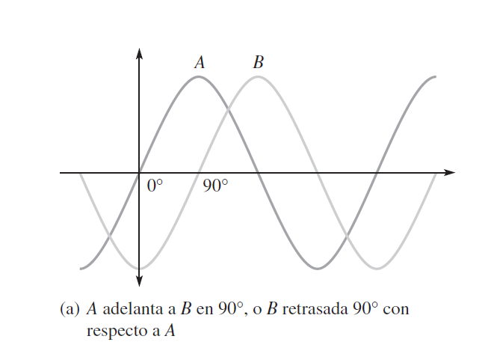

Slide 24
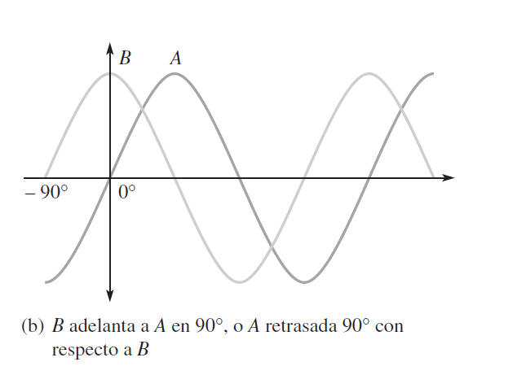

Slide 25
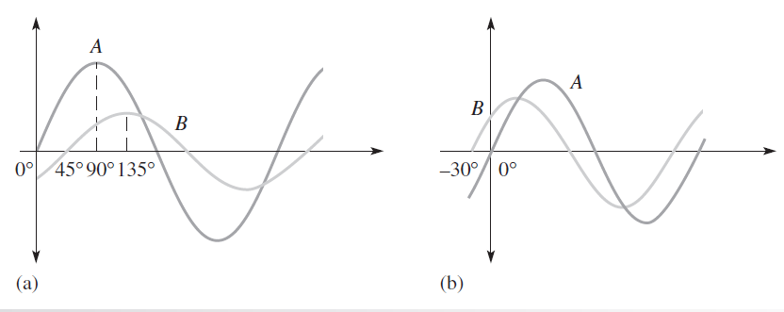
Ejercicio:
Cuáles son los ángulos de fase entre las dos ondas Seno de las figuras a y b:

Slide 26
Cuáles son los ángulos de fase entre las dos ondas Seno de las figuras a y b:
Sol. 45°
Sol. 30°

Slide 27
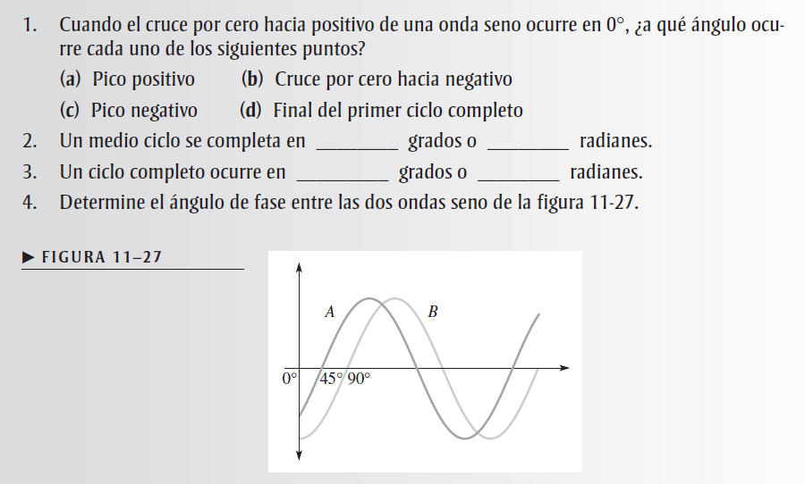
Ejemplo:
Si el cruce por cero hacia el positivo de una onda Seno ocurre en 15° y el cruce de la segunda onda Seno ocurre en 23°, ¿Cuál es el ángulo de fase entre estas ondas?
Ejemplo:
Notes:
SOLUCIÓN 1: 8°

Slide 28
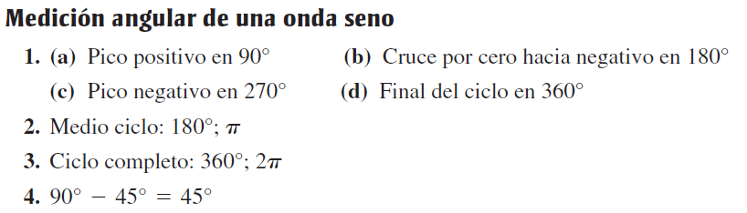
SOLUCIÓN:

Slide 29



Cuando una onda Seno se desplaza hacia la derecha de la referencia (retrasándose) en cierto ángulo letra griega “fi”, donde la referencia es el eje vertical, la expresión general es:
Valor instantáneo
Donde representa voltaje o corriente instantáneos y representa el valor pico (amplitud). Cuando una onda Seno se desplaza hacia la izquierda de la referencia (adelantándose) en cierto ángulo , la expresión general es:
Valor instantáneo

Slide 30
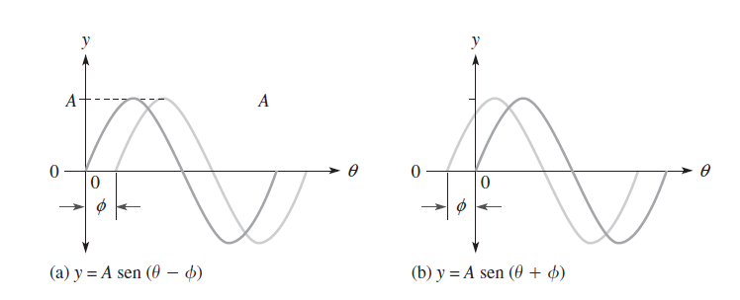
Retraso
Adelanto

Slide 31
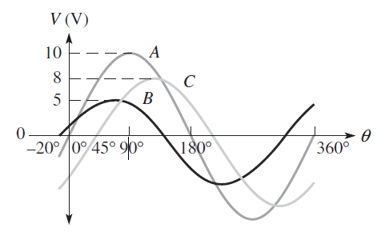
Ejemplo:
Determinar el valor instantáneo en el punto de referencia de 90° sobre el eje horizontal de cada una de las ondas Seno mostradas en la figura siguiente:

Slide 32
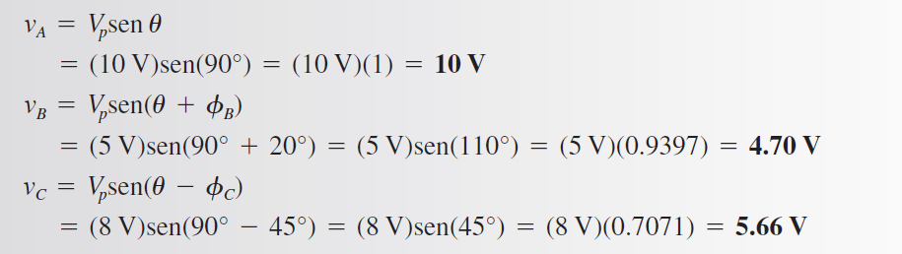
SOLUCIÓN.
Próxima presentación: Números complejos

Slide 33
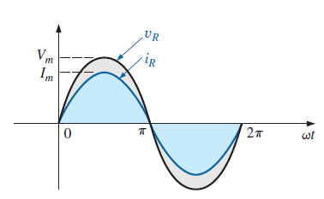
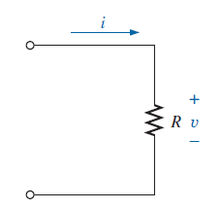


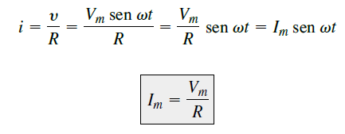

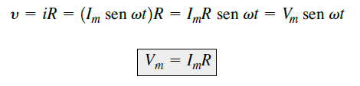
Respuesta de los elementos R, L y C básicos a un voltaje o corriente senoidal.
Impedancia resistiva dada en Ohms.
Notes:
Checar qué es wt?

Slide 34


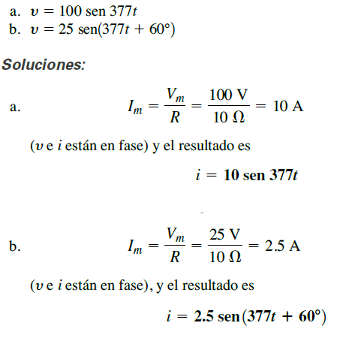



Slide 35








Respuesta de los elementos R, L y C básicos a un voltaje o corriente senoidal.
Respuesta senoidal de un elemento inductivo
Reactancia Inductiva
Impedancia inductiva
Velocidad angular

Slide 36



Slide 37




a)
b)

Slide 38







Respuesta de los elementos R, L y C básicos a un voltaje o corriente senoidal.
Respuesta senoidal de un elemento capacitivo.
Reactancia
Capacitiva
Impedancia capacitiva
Velocidad angular

Slide 39




Slide 40



Slide 41


